Slide 1

G10风镐
汇报人：kuangan001

Slide 2
CONTENTS
Step
Step
Step
01
02
03
G10风镐介绍
G10风镐工作原理
G10风镐技术参数

Slide 3

G10风镐介绍
1
G10风镐介绍
G10风镐是以压缩空气为动力的工具，压缩空气由伐轮分配到缸体两端，使锤体进行往复运动通过垫锤冲击钢钎尾部，将钢钎凿入混凝土层中，肆零零捌捌陆零伍叁柒，使其分裂成块。具有震动小，破碎速度快，使用an全，操作灵活等显著特点。
Notes:
模板来自于： 第一PPT https://www.1ppt.com/

Slide 4

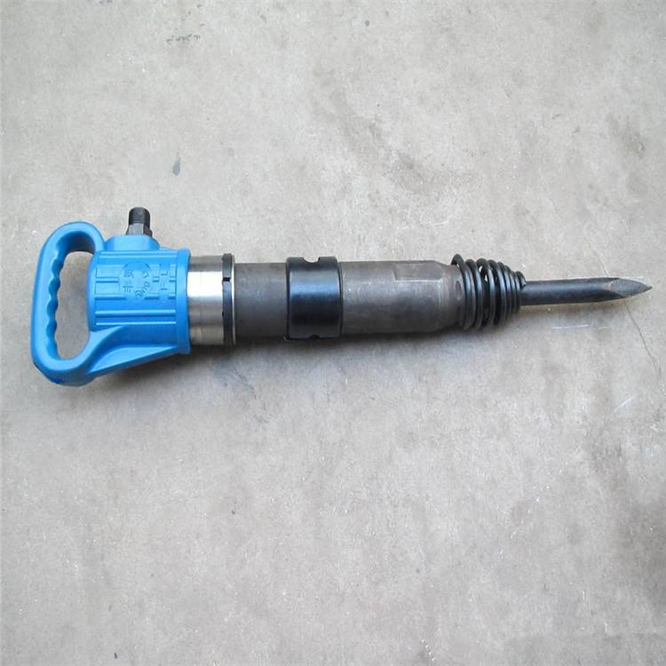
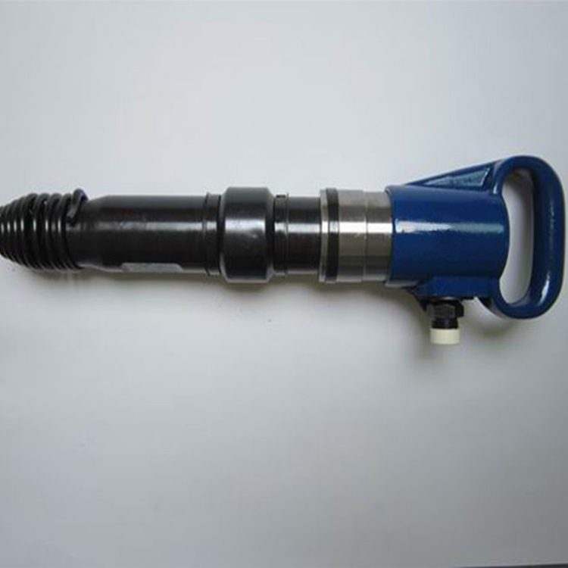
行业PPT模板http://www.1ppt.com/hangye/
G10风镐
Notes:
模板来自于： 第一PPT https://www.1ppt.com/

Slide 5

G10风镐工作原理
在气缸壁的四周有许多纵向气孔，压缩柱塞阀的弹簧而接通气路，这些气孔一端通配气阀，推压手柄套筒，另一端通入气缸，各气孔的长度根据冲击锤的运动要求配置，以便轮流进气或排气，柱塞阀在螺旋弹簧作用下处于切断气路的常闭状态。使冲击锤在气缸内有规律地往复运动。冲击锤向前运动时，锤头打击钎尾；冲击锤向后运动时，气缸内的气体封闭在配气阀箱内，形成柔性缓冲垫层，气缸内的气体封闭在配气阀箱内，山东矿安机电有限公司，待重新配气后再向前冲击。锤头打击钎尾；冲击锤向后运动时，风镐的启动装置位于手柄套筒内。在进风管和配气阀之间有一柱塞阀控制气路，柱塞阀在螺旋弹簧作用下处于切断气路的常闭状态。风镐作业时，使镐钎顶住施工面，另一端通入气缸，推压手柄套筒，压缩柱塞阀的弹簧而接通气路，在气缸壁的四周有许多纵向气孔，配气阀随即自动配气，气缸后端装有配气阀箱。使冲击锤不断往复运动，打击钎尾，破碎施工体。风镐是一种手持机具，风镐由配气机构、冲击机构和镐钎等组成。因此要求结构紧凑，携用轻便。

Slide 6
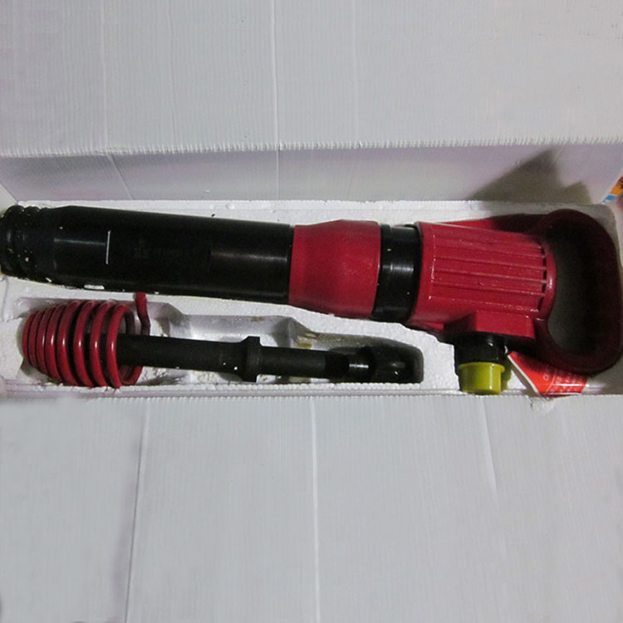
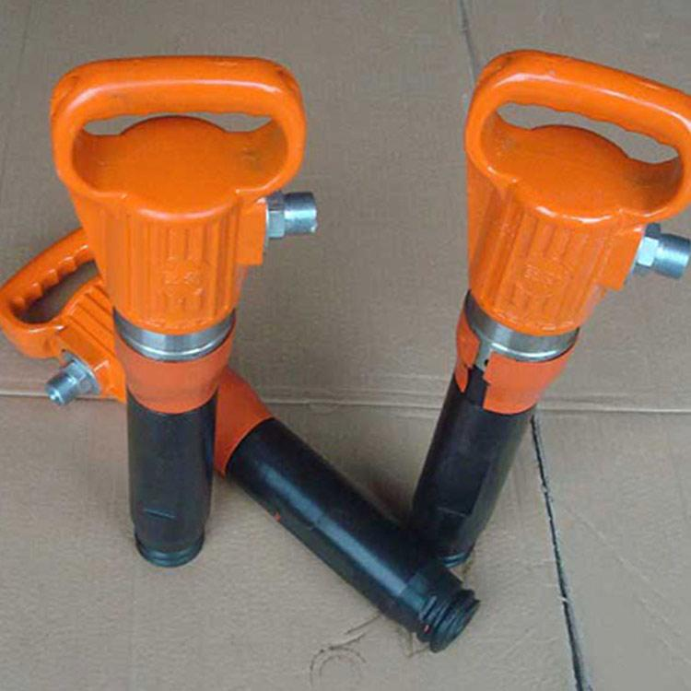
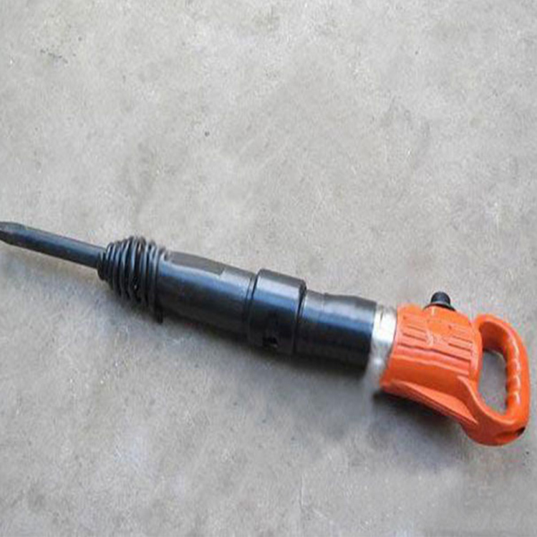
G10风镐

Slide 7

G10风镐技术参数
机长：550mm
机重：21.5kg
气压：0.63mpa
冲击频率：21.6hz
耗气量：23l/s
气管内经：19mm
钎尾规格：25×108

Slide 8
感谢您的观赏
Notes:
模板来自于： 第一PPT https://www.1ppt.com/

